Slide 1
事件分析库：基础贫民版本

Slide 2
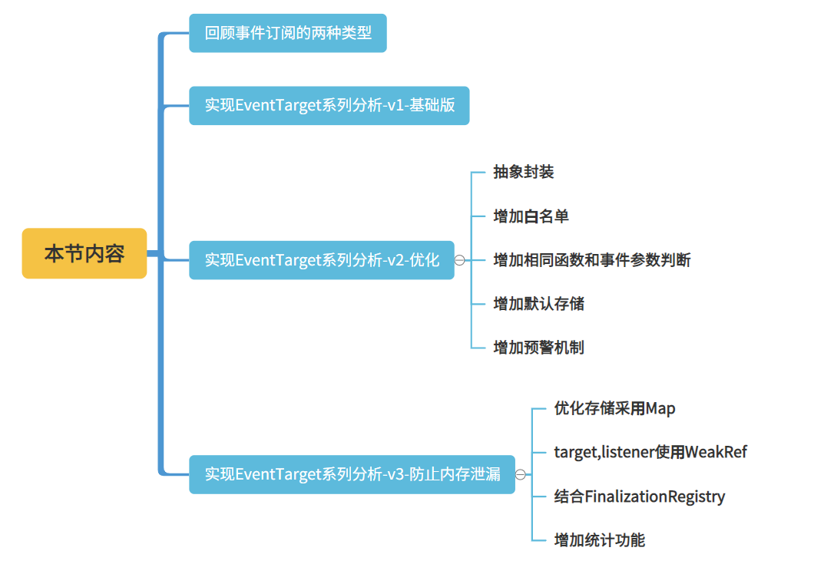
本节内容

Slide 3
回顾-事件订阅的两种类型
基于EventTarget 系列:DOM2事件，XMLHttpRequest,WebSocket等
基于EventEmitter系列：mqtt,ws,socket.io

Slide 4
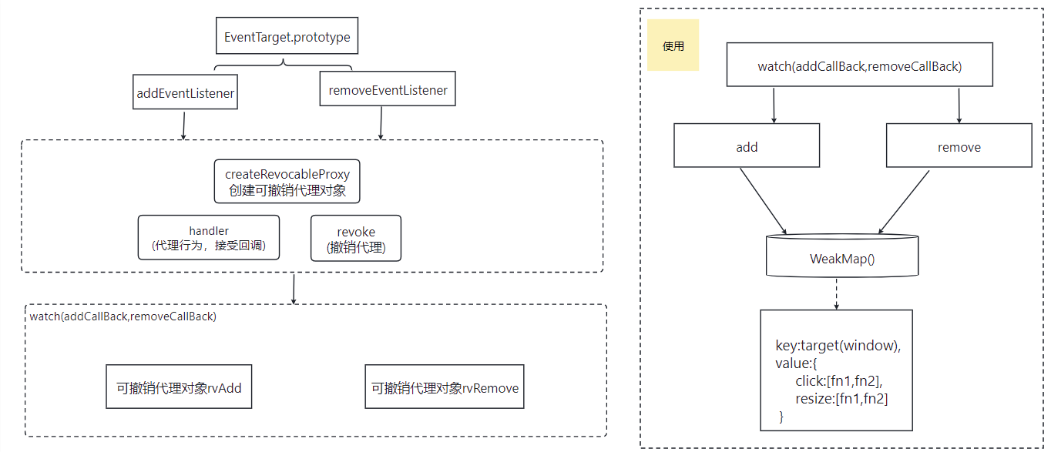
实现EventTarget系列分析-V1版

Slide 5
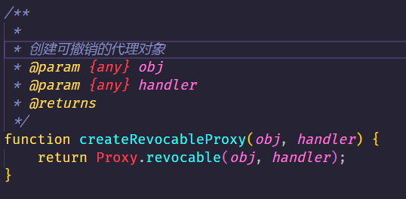
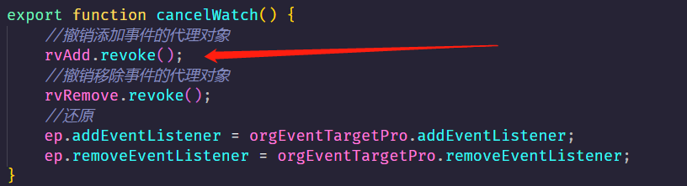
实现EventTarget系列分析-创建可撤销代理对象

Slide 6
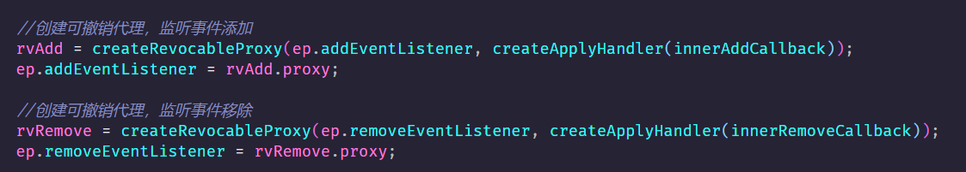
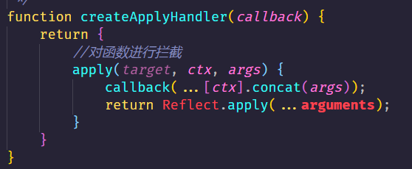
实现EventTarget系列分析-代理拦截函数

Slide 7
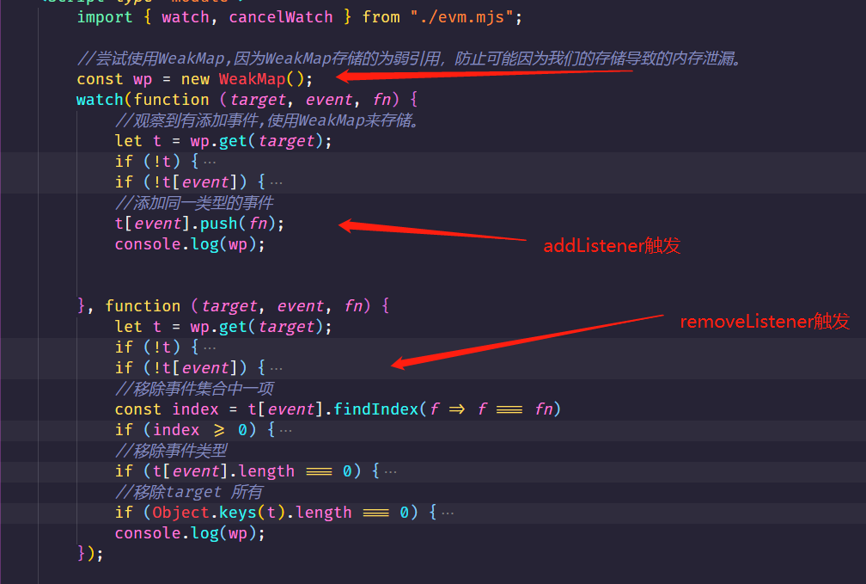
实现EventTarget系列分析-使用（自己实现存储）

Slide 8
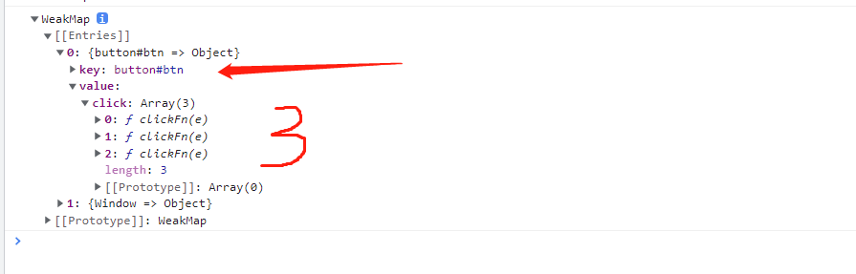
实现EventTarget系列分析-v1效果

Slide 9
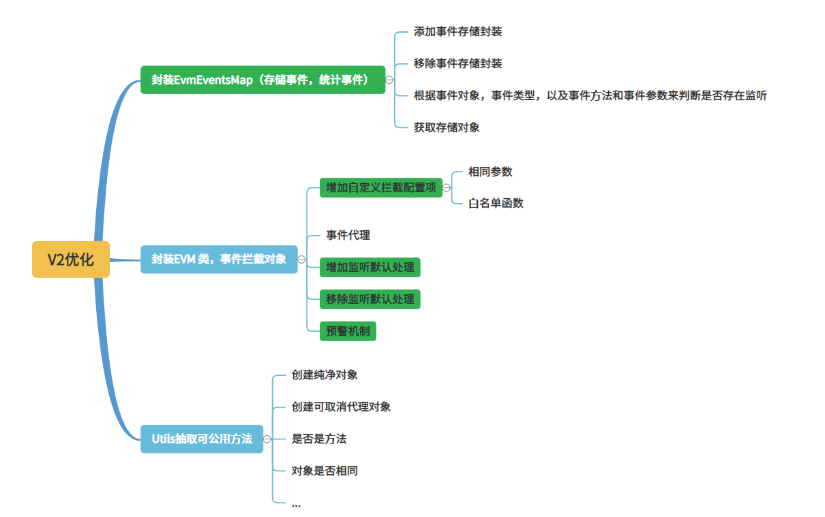
V2-优化

Slide 10
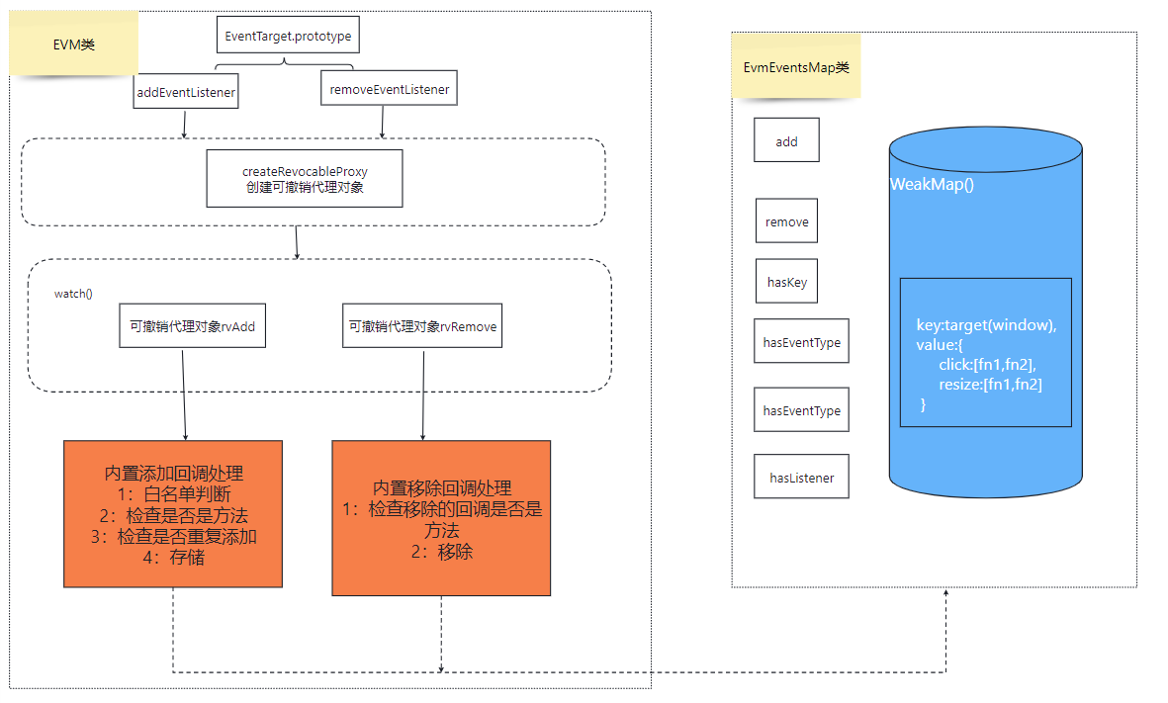
V2-优化后的流程

Slide 11
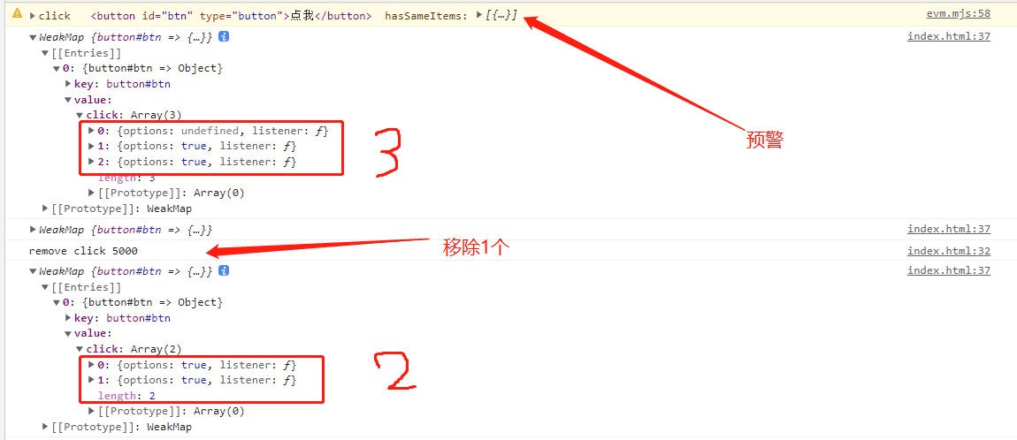
V2-效果

Slide 12
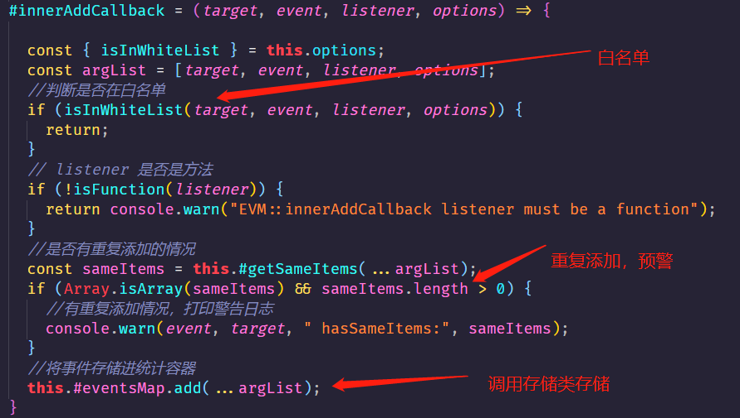
V2-内置处理函数，存储

Slide 13
V2-问题
由于使用WeakMap存储，WeakMap 的 key 是不可枚举的（没有方法能给出所有的 key）
listener 的存储会造成内存泄漏

Slide 14
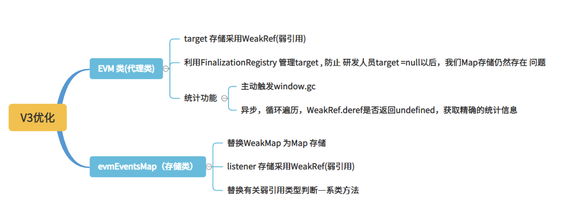
V3-优化

Slide 15
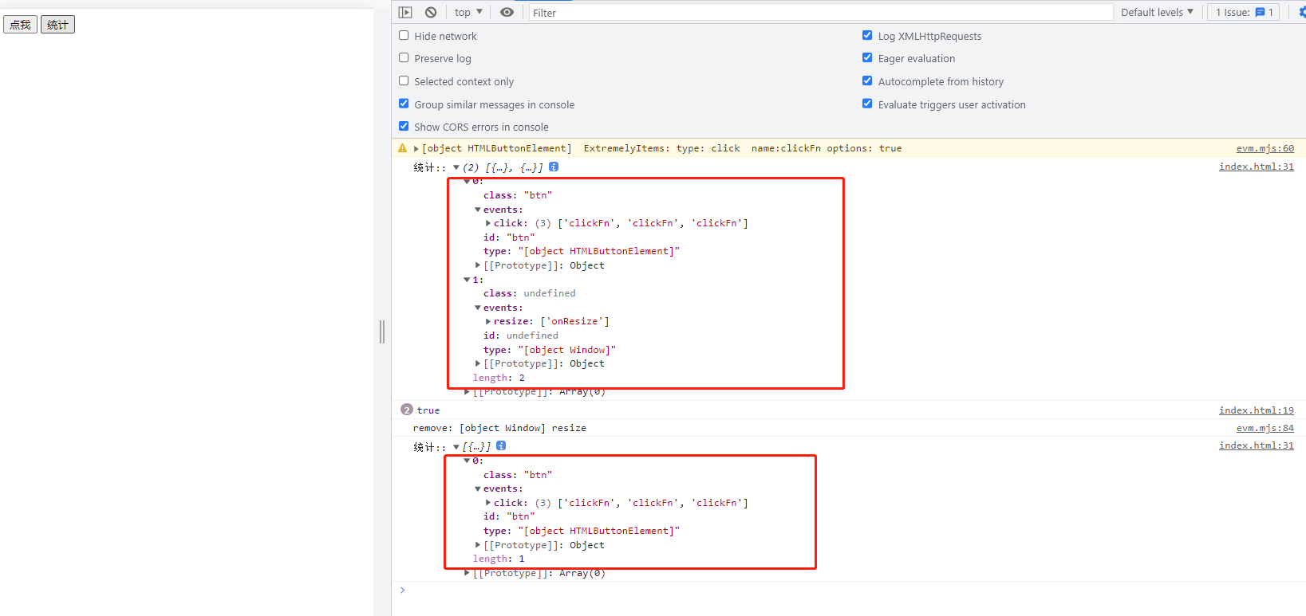
V3-效果演示

Slide 16
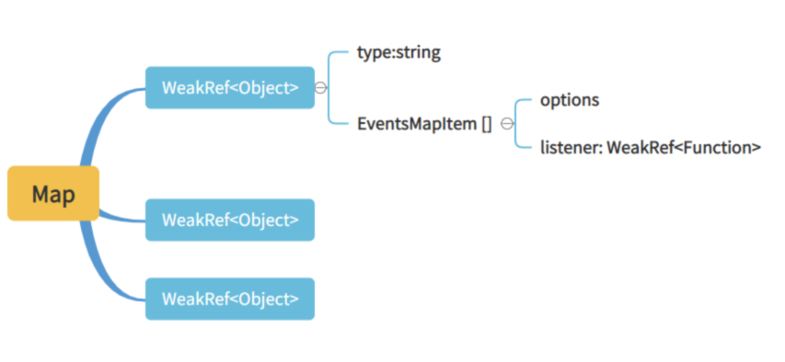
V3-存储优化

Slide 17
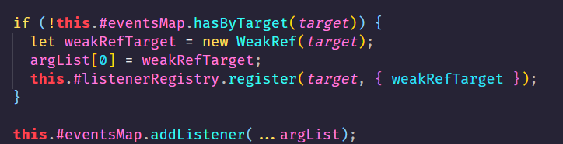
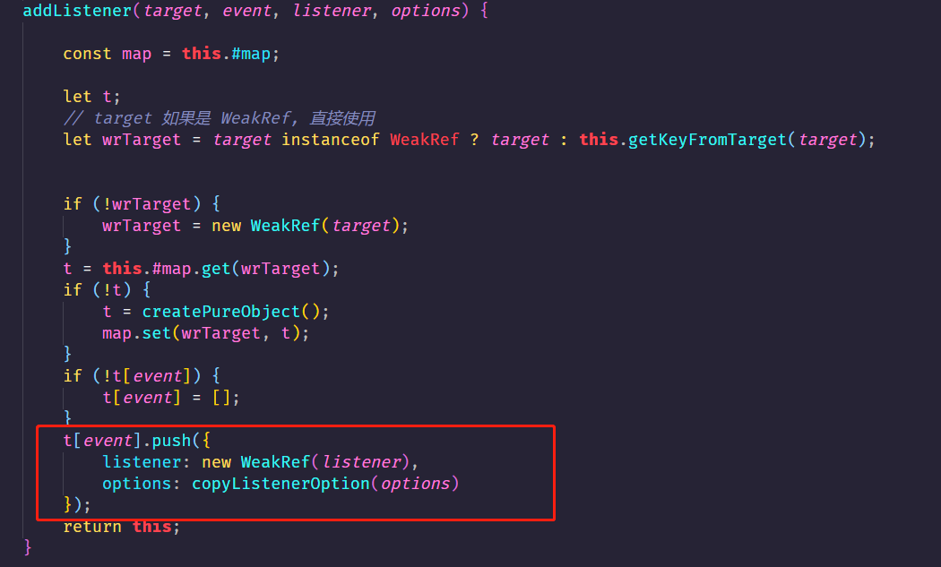
V3-存储优化

Slide 18
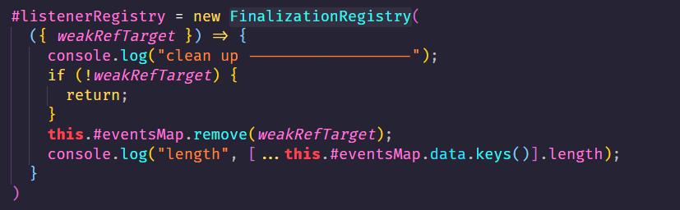
V3-利用FinalizationRegistry

Slide 19
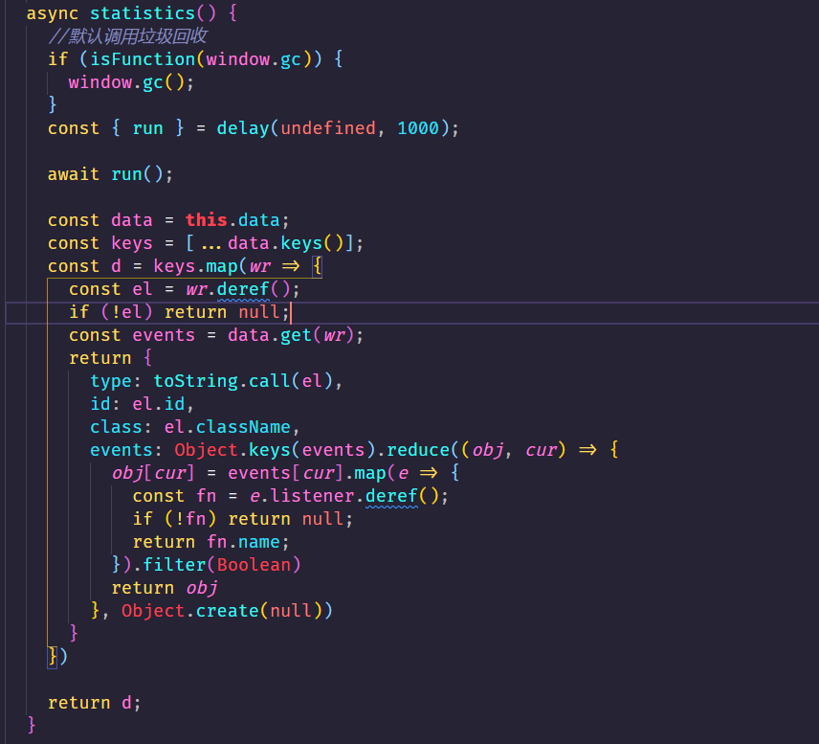
V3-增加统计

